Slide 1
Diaconat permanent
Septembre 2017

Slide 2
Diaconat permanent
Les institutions
au LECTORAT
et
à l’ACOLYTAT

Slide 3
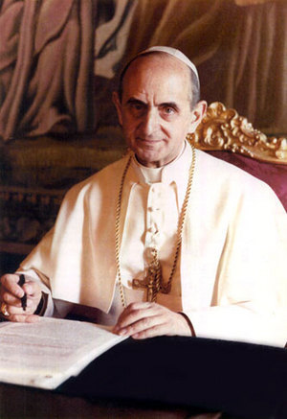
Historique
Le lectorat et l’acolytat faisaient autrefois partie des ordres mineurs (portier, exorciste, lecteur, acolyte et sous-diacre).
Par le motu proprio « Ministeria quaedam » du 15 août 1972, le Pape Paul VI en a conservé plus que deux sur les cinq, en les séparant du sacrement de l’ordre.
Lectorat et acolytat sont désormais des ministères pour laïcs.
Cependant en France, ils sont plutôt conférés à des hommes se préparant au sacrement de l’ordre (diaconat en vue du presbytérat ou diaconat permanent).

Slide 4
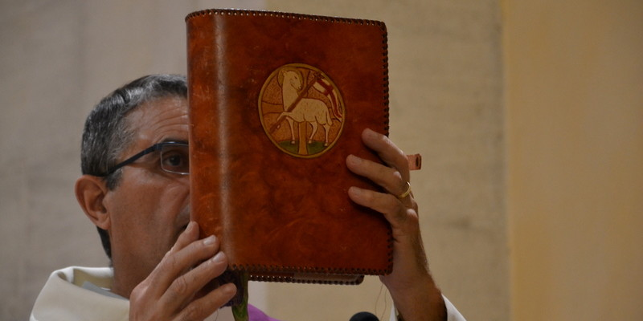
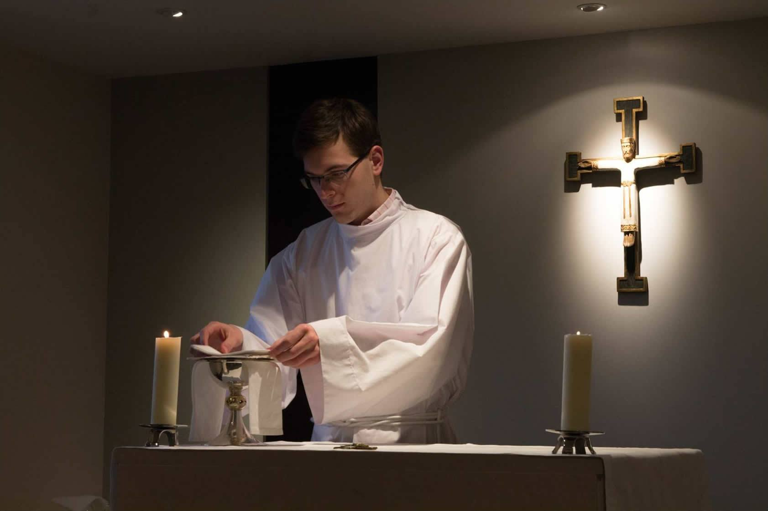
Signification
Le ministre institué reçoit, de manière reconnue et durable, la charge d’un service que les autres laïcs peuvent rendre occasionnellement.
Aussi, l’institué doit être le signe de l’importance de ce service au cœur de l’Église.

Slide 5
Conditions
Dans le cadre du diaconat permanent, après avis de la commission de discernement, le futur institué doit formuler dans une lettre adressée à l’évêque, son souhait d’être institué au ministère du lectorat et de l’acolytat.
Les institutions ont lieu dans la paroisse de l’institué, au minimum 6 mois avant l’ordination au diaconat permanent.
Dans le diocèse d’Alsace, la célébration est présidée au nom de l’évêque par un vicaire épiscopal.

Slide 6
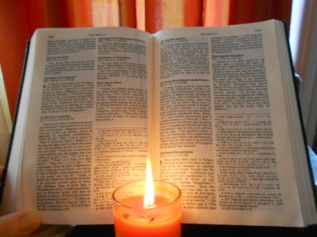
Le lectorat
Le lectorat correspond au service de la Parole de Dieu.
Celui-ci peut se faire sous de multiples formes :
- depuis le simple dialogue jusqu’à la recherche en commun des exigences de l’Évangile, - depuis la catéchèse jusqu’à l’initiation aux sacrements, - depuis l’annonce de Jésus-Christ à ceux qui ne le connaissent pas jusqu’à la proclamation de la Parole dans l’assemblée liturgique.

Slide 7
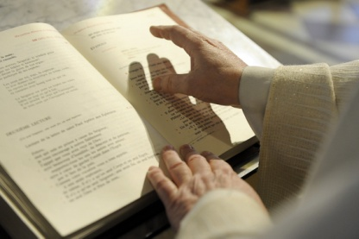
Le lectorat
Bien souvent, le lectorat correspond à la lecture de la Parole de Dieu dans l’assemblée liturgique et la transmettre. Mais pas seulement, les autres points doivent toujours être présents.
De même, pour pouvoir être un témoin fidèle de la Parole de Dieu autour de lui, le ministre lecteur doit avant tout lire la Parole de Dieu, s’en nourrir toujours plus jour après jour, en la lisant assidument, car « seul celui qui se met avant tout à l’écoute de la Parole de Dieu peut l’annoncer, parce que l’on doit enseigner non sa propre sagesse mais la Sagesse de Dieu ».

Slide 8
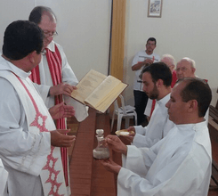
Le lectorat
L’institution au lectorat :
Au cours de la célébration, ce ministère est manifesté lorsque le vicaire épiscopal au nom de l’évêque remet entre les mains du lecteur le livre de la Sainte Écriture en disant :
Recevez le livre de la Sainte Écriture et transmettez fidèlement la Parole de Dieu : qu’elle s’enracine et fructifie dans le cœur des hommes.

Slide 9
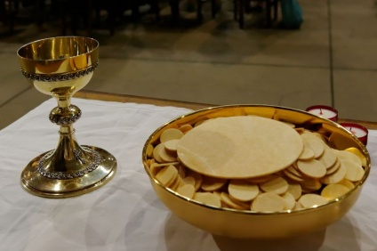
L’acolytat
L’acolytat, c’est le service de la prière communautaire et de l’Eucharistie.
Avant de passer de ce monde à son Père, le Seigneur Jésus a confié le sacrement de son corps et de son sang à l’Église, comme source de sa construction et de son développement, et cœur de sa vie.
C’est aussi le corps du Christ que l’acolytat est appelé à servir en veillant à ce que les fidèles soient formés à la prière (personnelle et communautaire). Mt 18,20 « Que deux ou trois, en effet, soient réunis en mon nom, je suis là au milieu d’eux. » dit Jésus.

Slide 10
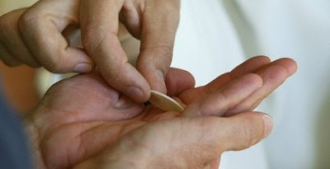
L’acolytat
Mais, l’acolyte ne sera vraiment serviteur du Corps du Christ que s’il en vit lui-même.
Que grandissant jour après jour dans la foi et la charité, l’acolyte sache animer la prière de l’assemblée, y compris en distribuant l’eucharistie, pour l’édification de l’Église, avec une attention toute particulière envers les pauvres et les malades.

Slide 11
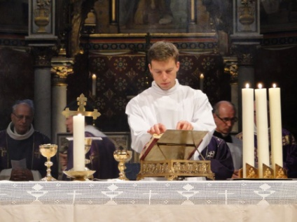
L’acolytat
En effet, le premier sens du mot « acolyte » est « accompagnateur, compagnon ».
L’acolyte accompagne donc le célébrant.
Il lui revient notamment de s’occuper du service de l’autel, d’aider le prêtre dans les fonctions liturgiques et principalement dans la célébration de la messe.

Slide 12
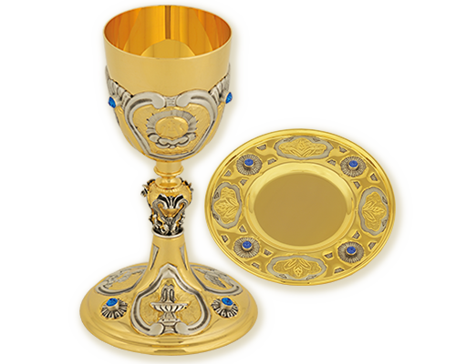
L’acolytat
L’institution à l’acolytat :
Au cours de la célébration, le ministère est manifesté lorsque le vicaire épiscopal au nom de l’évêque remet entre les mains de l’acolyte une patène et un calice en disant :
Recevez ce pain et cette coupe de vin pour la célébration de l’eucharistie, et montrez-vous digne de servir la table du Seigneur et de l’Église.

Slide 13
Le lectorat et l’acolytat
LA CELEBRATION
DES INSTITUTIONS
AU LECTORAT ET
A L’ACOLYTAT :
Suggestion de déroulé

Slide 14
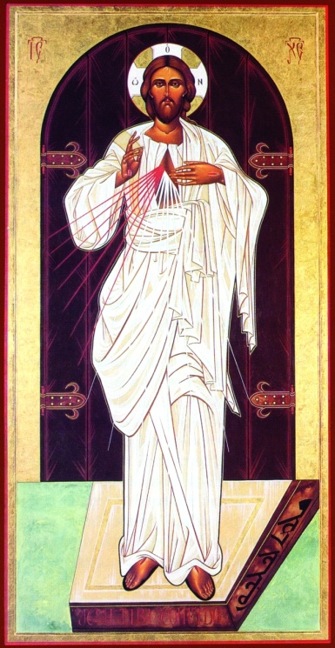
Temps de l’accueil
Par le vicaire épiscopal :
Les institutions au lectorat et à l’acolytat pour N. sont le moment d’engagement à vivre ces missions.
Mais plus qu’un engagement, c’est un don que Dieu fait à son Eglise, une grâce de Celui qui est
« venu pour servir et donner sa vie pour la multitude ».

Slide 15
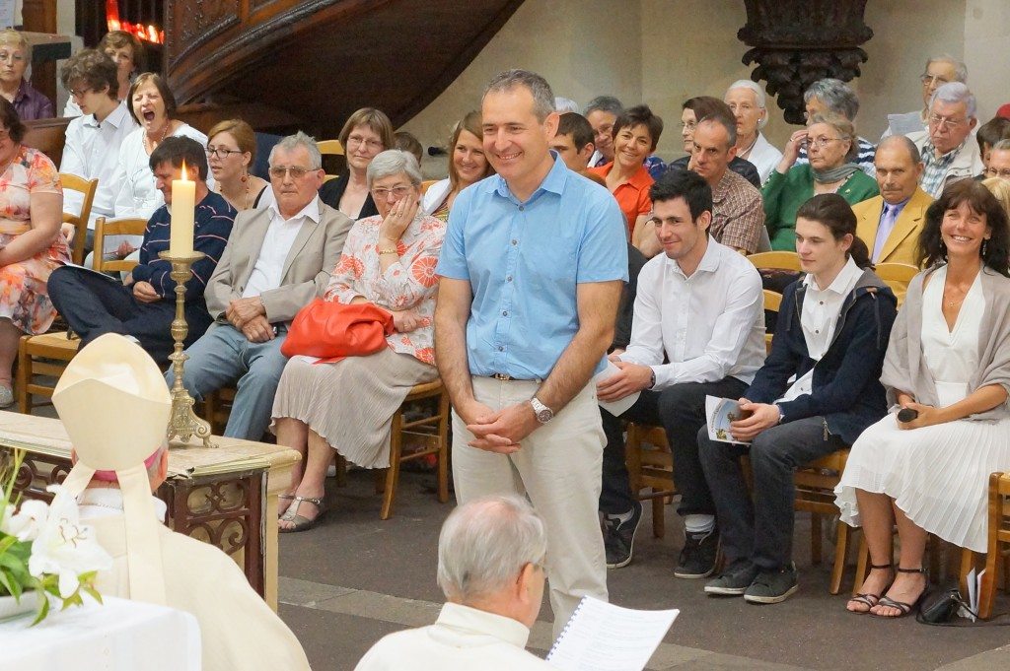
Présentation
Par le diacre référent :
Afin de présenter le candidat (et son épouse le cas échéant) à l’assemblée, à travers sa personnalité, ses engagements, sa famille…

Slide 16
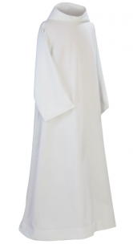
Bénédiction de l’aube
Par le vicaire épiscopal :
Tu es béni, Seigneur, car tu accueilles avec bonté notre louange par ton Fils, médiateur de la nouvelle Alliance, et tu as choisi des hommes pour qu’ils soient dispensateurs de tes mystères.

Slide 17
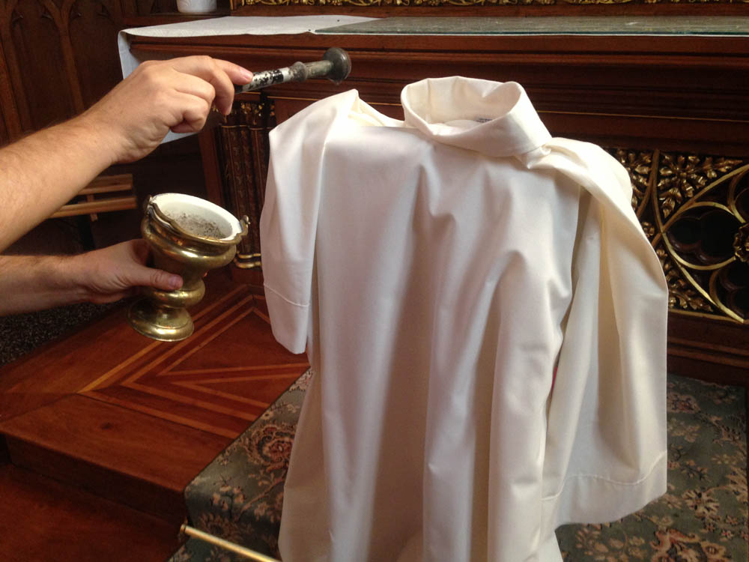
Bénédiction de l’aube
Bénis cette aube destinée à servir à la célébration liturgique : enrichis-la de ta bénédiction pour que ton ministre la revête avec respect et s’attache à vivre saintement, pour la gloire de Dieu !
Par Jésus, le Christ, notre Seigneur.

Slide 18
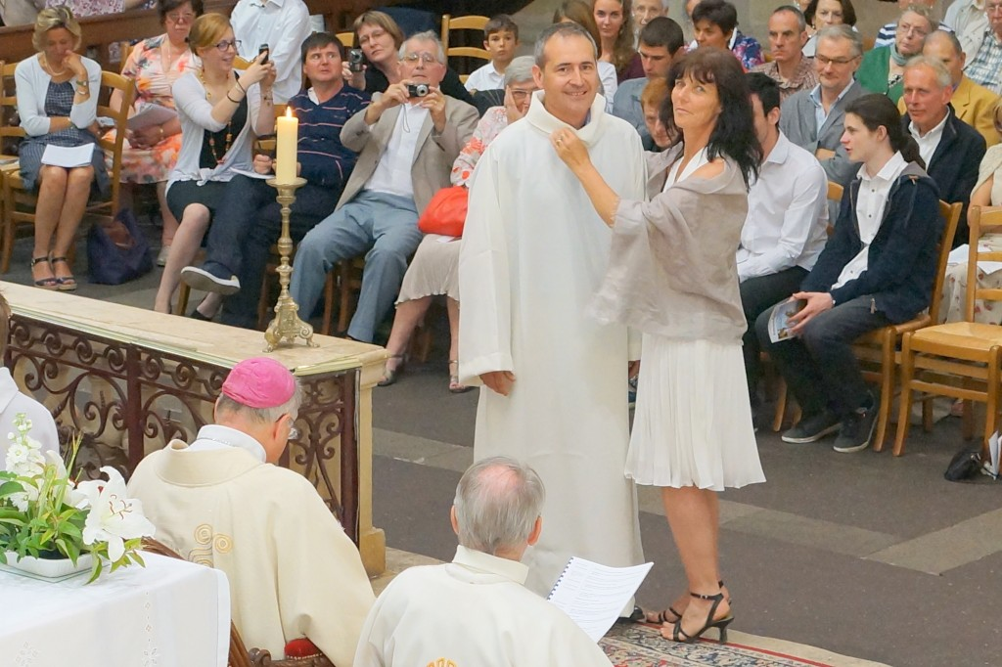
Revêtement de l’aube
Pendant le chant du gloire à Dieu, l’épouse (ou un membre de la famille ou un paroissien) remet l’aube à l’institué qui la revêt.

Slide 19
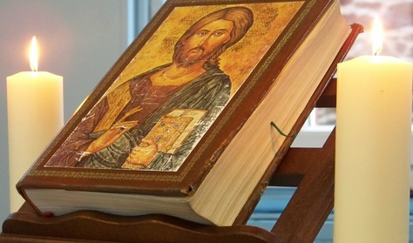
Institution au lectorat
Temps de la Parole :
L’institué s’avance vers le vicaire épiscopal, devant l’autel.
Le diacre référent remet l’Evangéliaire qui a été déposé sur l’autel lors de la procession d’entrée au vicaire épiscopal
Le vicaire épiscopal remet alors l’Evangéliaire à l’institué en disant :
N. par le ministère de lecteur, tu vas être amené à proclamer la Parole de Dieu dans la Liturgie.

Slide 20
Institution au lectorat
Cela te pousse à plusieurs responsabilités :
D’abord aie un profond respect pour cette Parole, car elle est là pour te faire découvrir qui est le Christ, elle doit nourrir ta prière quotidienne ; et rappelle-toi que la principale façon d’écouter le Christ, c’est par l’Ecriture Sainte.
N. reçois l’Evangile du Christ, que tu as la mission d’annoncer. Transmets aux autres ce dont tu vivras.

Slide 21
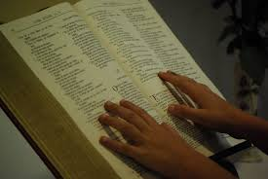
Institution au lectorat
Etre lecteur n’est pas un privilège, encore moins un droit.
C’est à un service que tu es institué pour donner le goût aux autres de la Parole de Dieu.
Seigneur, bénis notre frère N. dans ce ministère :
qu’il se nourrisse de ta Parole,
qu’il se laisse former par elle et l’annonce avec fidélité.
Par Jésus, le Christ, notre Seigneur.
R/ Amen

Slide 22
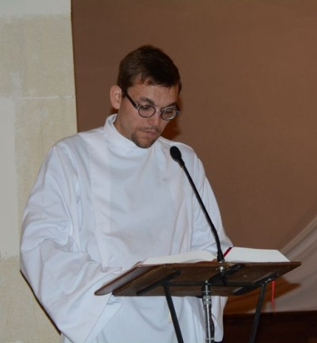
Le lectorat
Puis l’institué au lectorat fait la première lecture en aube .

Slide 23
Institution à l’acolytat
Au moment de l’Offertoire :
Le vicaire épiscopal se rend devant l’autel où le rejoint l’institué.
Le vicaire épiscopal remet le calice et la coupe à l’institué en disant :

Slide 24
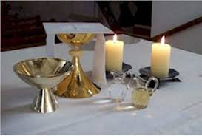
Institution à l’acolytat
N. l’Eglise te confie un ministère spécial en vue de l’Eucharistie et du service de l’autel : ce sera désormais une autre de tes responsabilités envers le peuple de Dieu.
Par le ministère de l’Acolytat, tu deviens officiellement animateur de la prière de la communauté en vue de l’offrande du Christ au Père en son Eucharistie.
Tu es appelé à aider à la construction de la vie communautaire dans la prière et dans l’offrande eucharistique.

Slide 25
Institution à l’acolytat
Veille à ne jamais devenir un fonctionnaire du sacré, mais un témoin vivant de la rencontre de Dieu.
Seigneur, bénis ton serviteur N. dans ce ministère : qu’il grandisse dans la foi et la charité, qu’il sache animer la prière dans l’assemblée et qu’il soit fidèle à distribuer le Pain de Vie, pour que s’édifie l’Eglise.
Par Jésus, le Christ, notre Seigneur.
R/ Amen

Slide 26
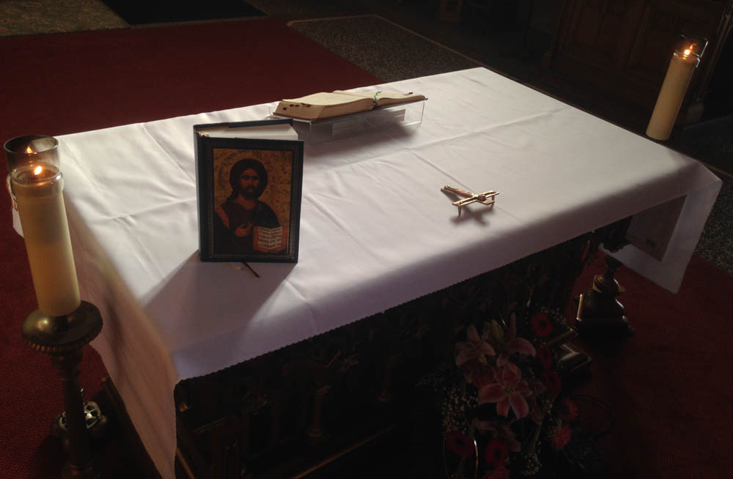
L’acolytat
Préparation de l’autel :
Au moment de l’accueil des dons, se trouve sur l’autel une croix, le missel et éventuellement le lectionnaire.

Slide 27
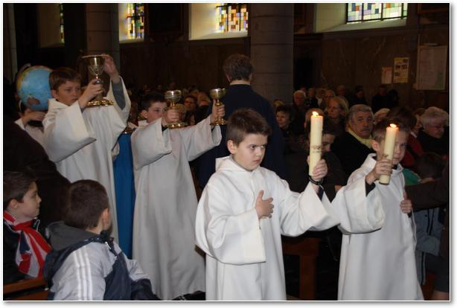
L’acolytat
Accueil des dons :
Le curé : Accueillons maintenant les dons qui vont être portés et présentés à l’autel, symboles de notre vie présentée à Dieu. Recueillons-nous et associons-nous par la prière au service d’acolyte de N. pour la préparation de l’autel et l’offrande de nos vies.

Slide 28
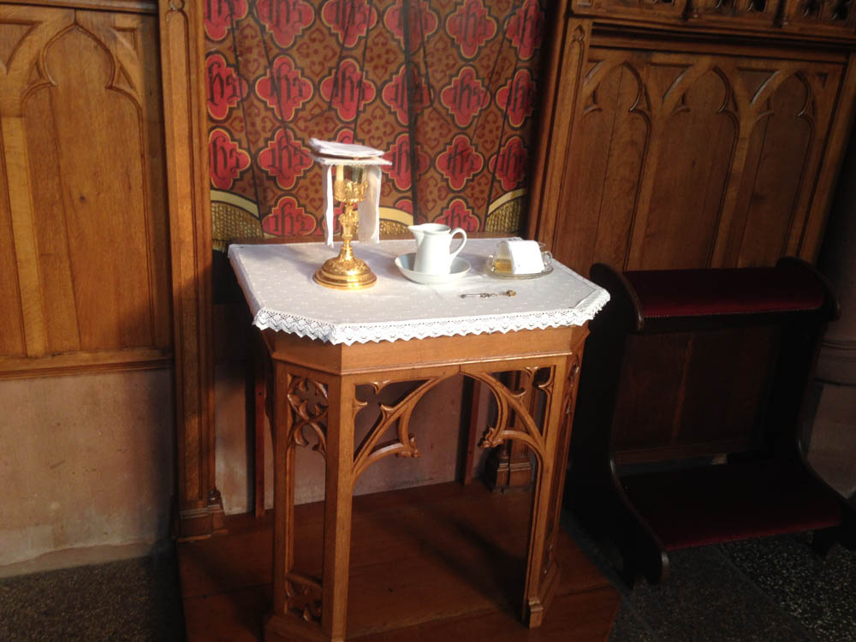
L’acolytat
Préparation de l’autel :
Dans le chœur de l’église se trouve une petite table de service : la crédence.

Slide 29
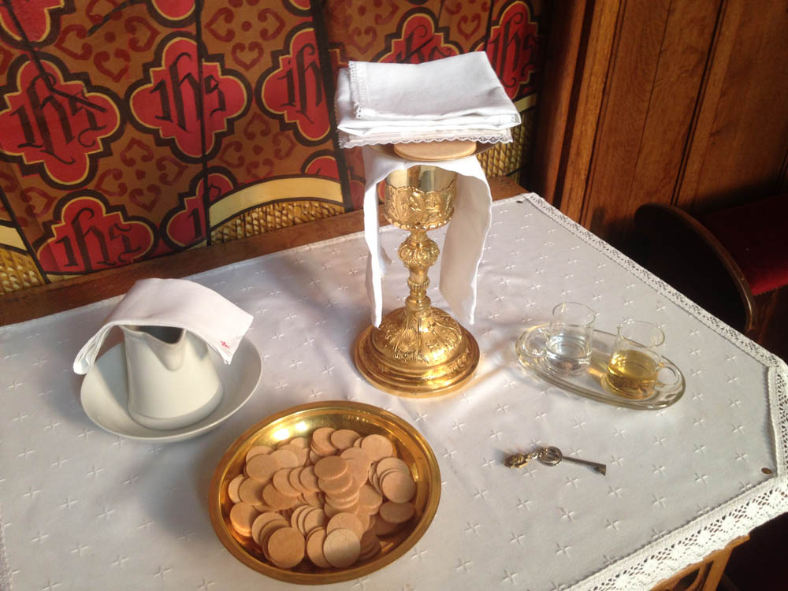
L’acolytat
Préparation de l’autel :
On y aura placé tout ce dont on aura besoin durant la célébration eucharistique.

Slide 30
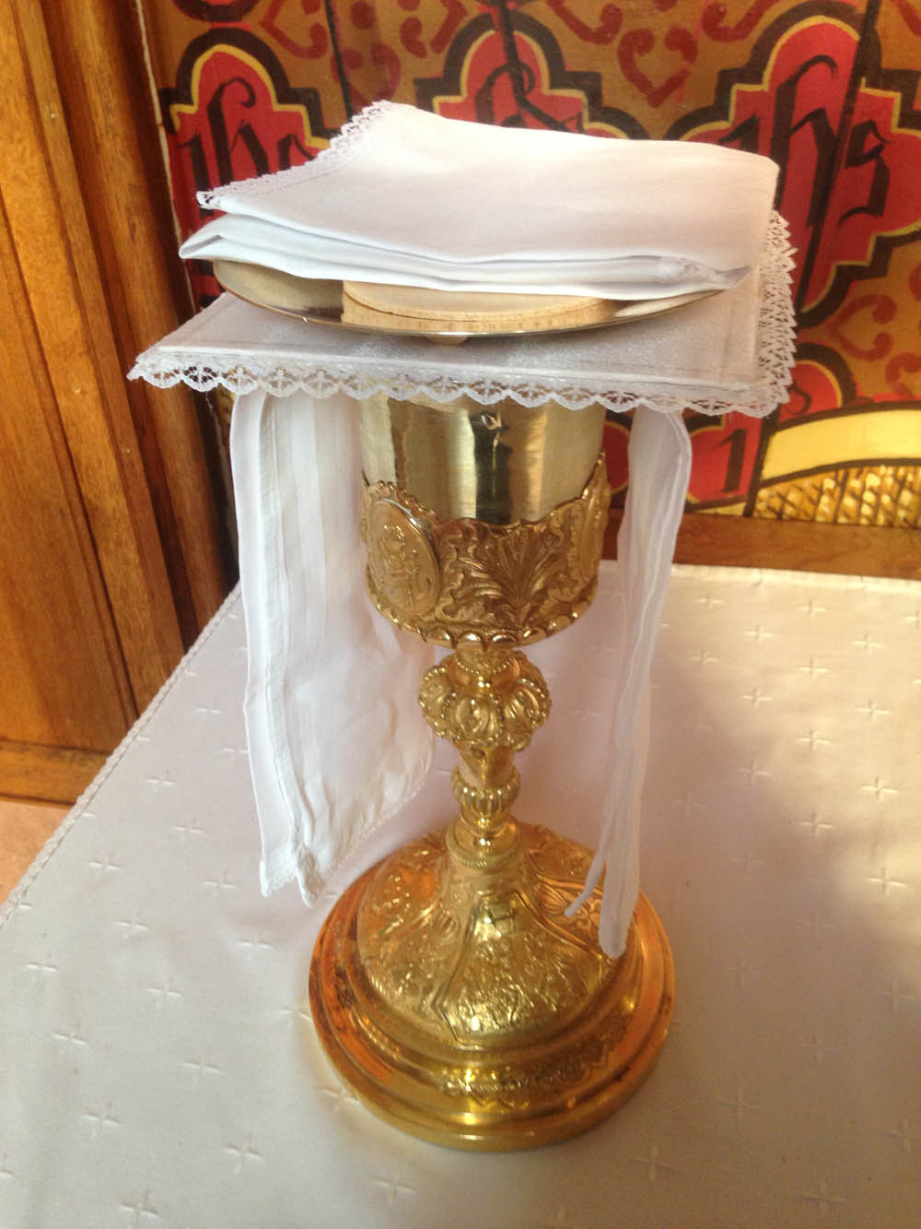
L’acolytat
Préparation de l’autel :
Corporal
Grande hostie
Patène
Pale
Purificatoire
Calice

Slide 31
L’acolytat
Préparation de l’autel :
Hosties
non consacrées
Coupe
ou éventuellement
ciboire(s)

Slide 32
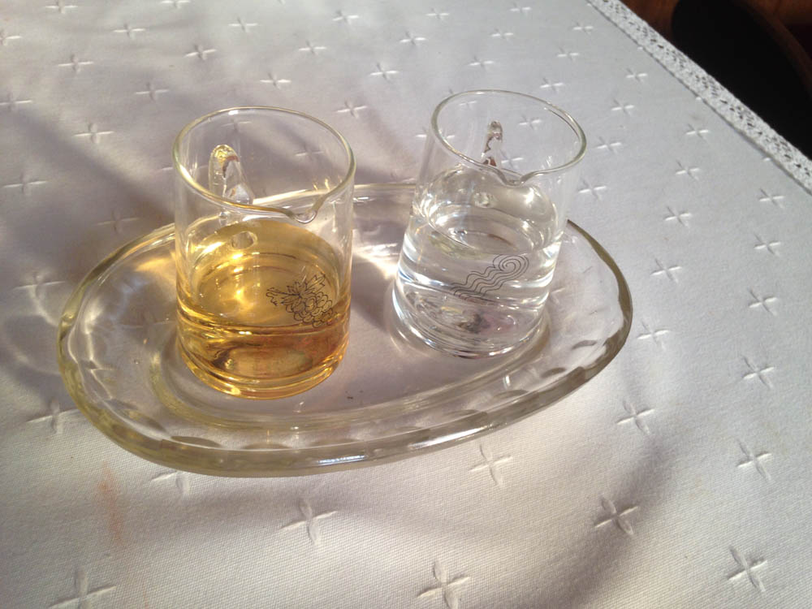
L’acolytat
Préparation de l’autel :
Burette d’eau
Burette de vin

Slide 33
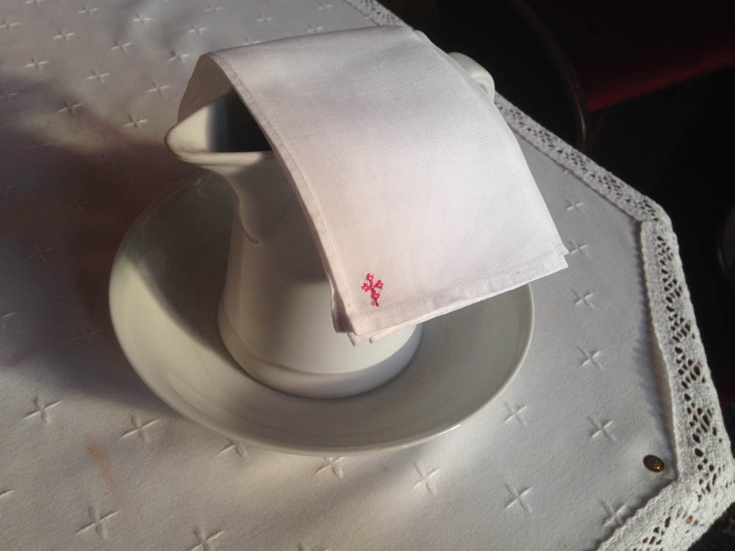
L’acolytat
Préparation de l’autel :
Manuterge
Aiguière
Bassin

Slide 34
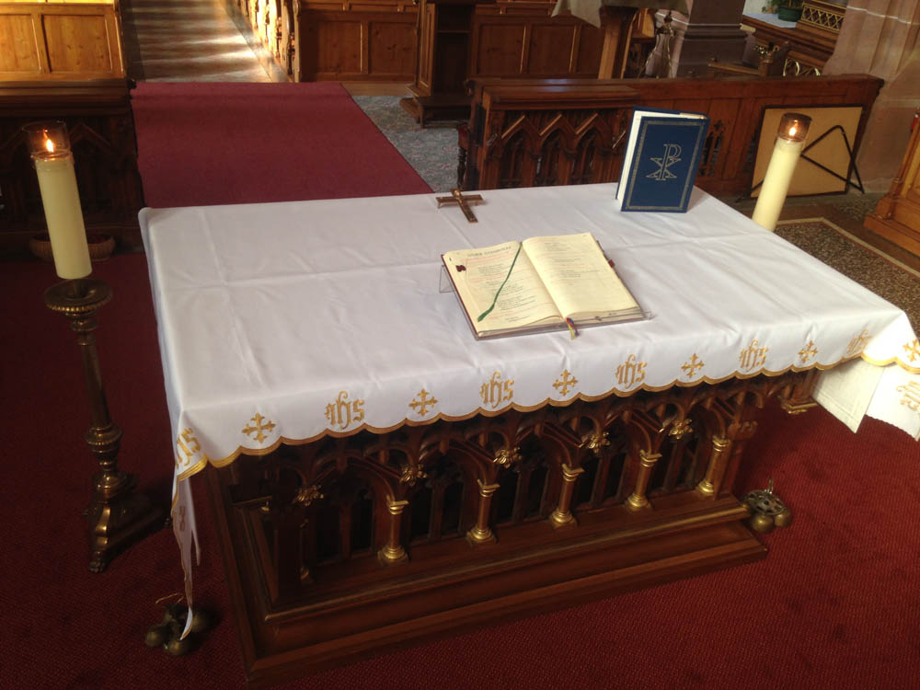
L’acolytat
Préparation de l’autel :
Seul, ou aidé de servants de messe (ou du sacristain), l’acolyte prépare l’autel.

Slide 35
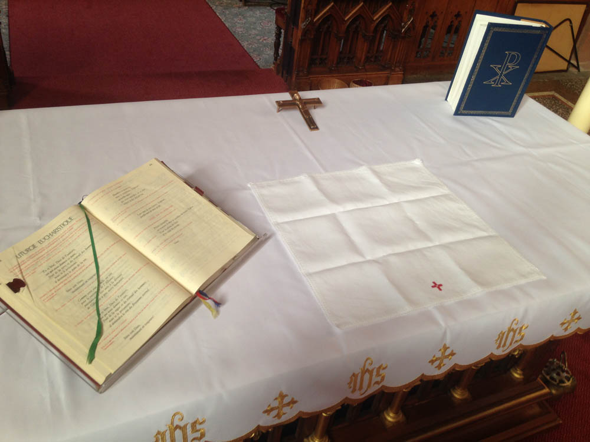
L’acolytat
Préparation de l’autel :
Le missel est déplacé latéralement, et le corporal est apporté, déplié et mis en place.

Slide 36
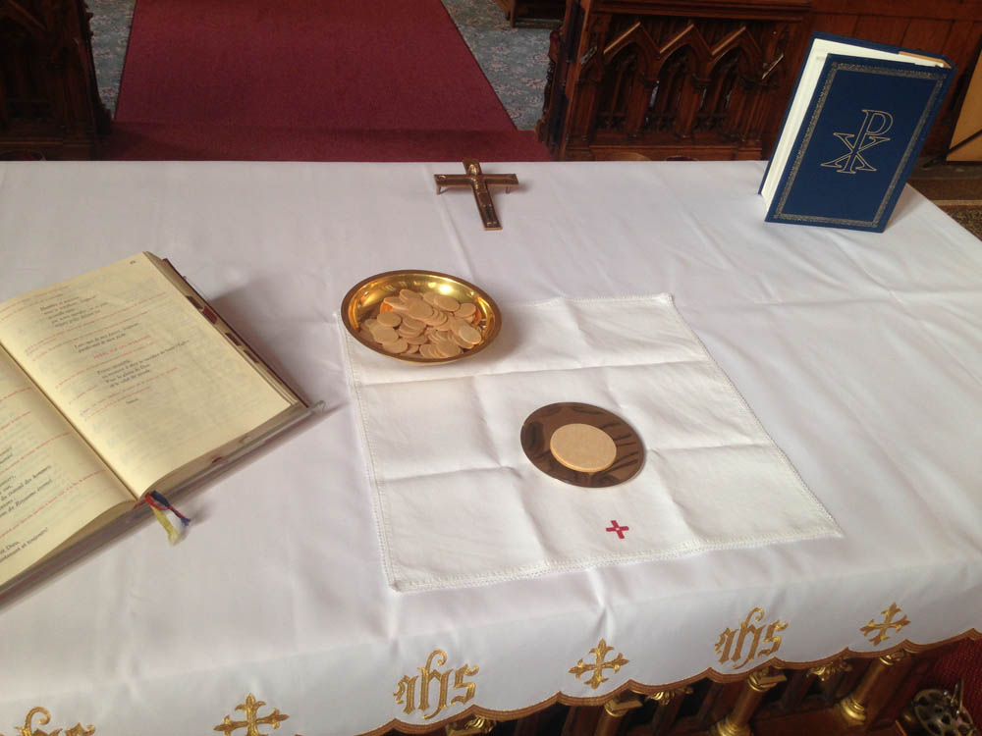
L’acolytat
Préparation des dons :
Mise en place de la patène avec la grande hostie et de la coupe avec les hosties.

Slide 37
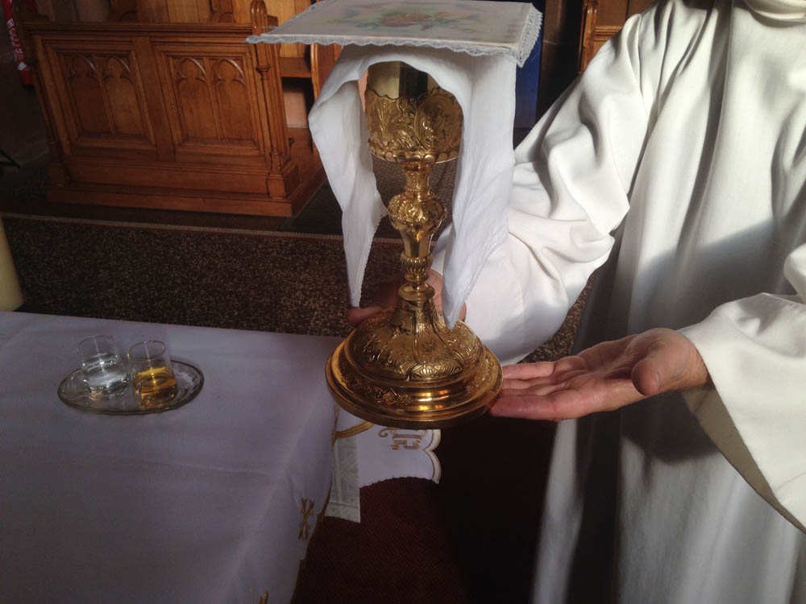
L’acolytat
Préparation des dons :
Le calice avec le purificatoire, le pale et les burettes sont apportés à l’autel.

Slide 38
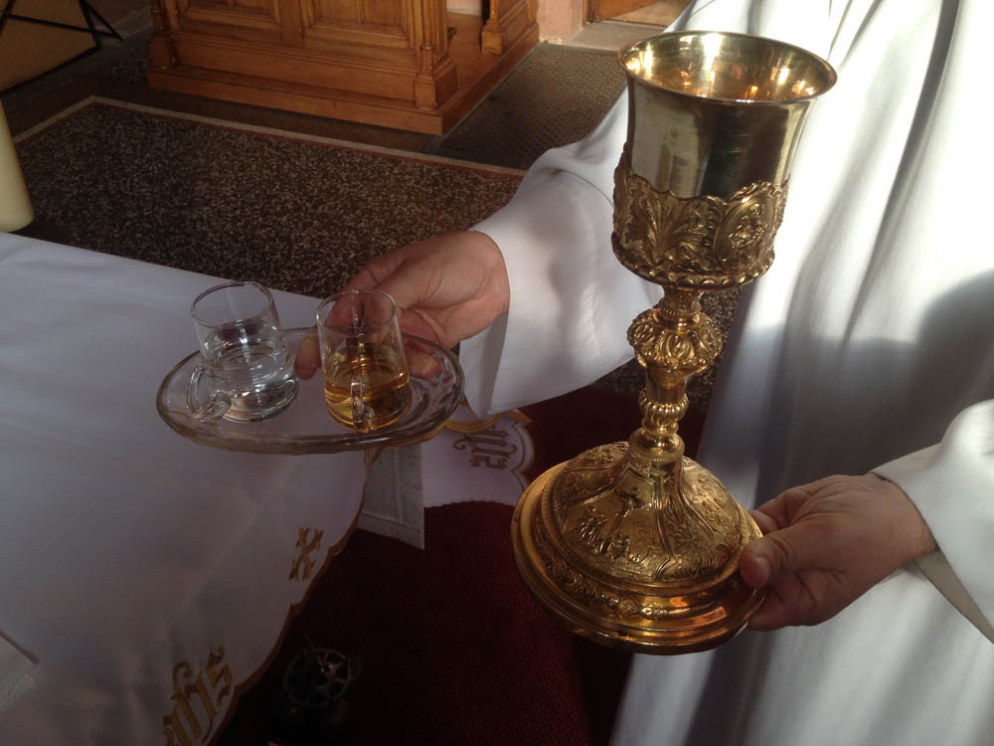
L’acolytat
Préparation des dons :
Le purificatoire et le pale sont déposés sur l’autel. Le calice et les burettes sont présentés au célébrant.

Slide 39
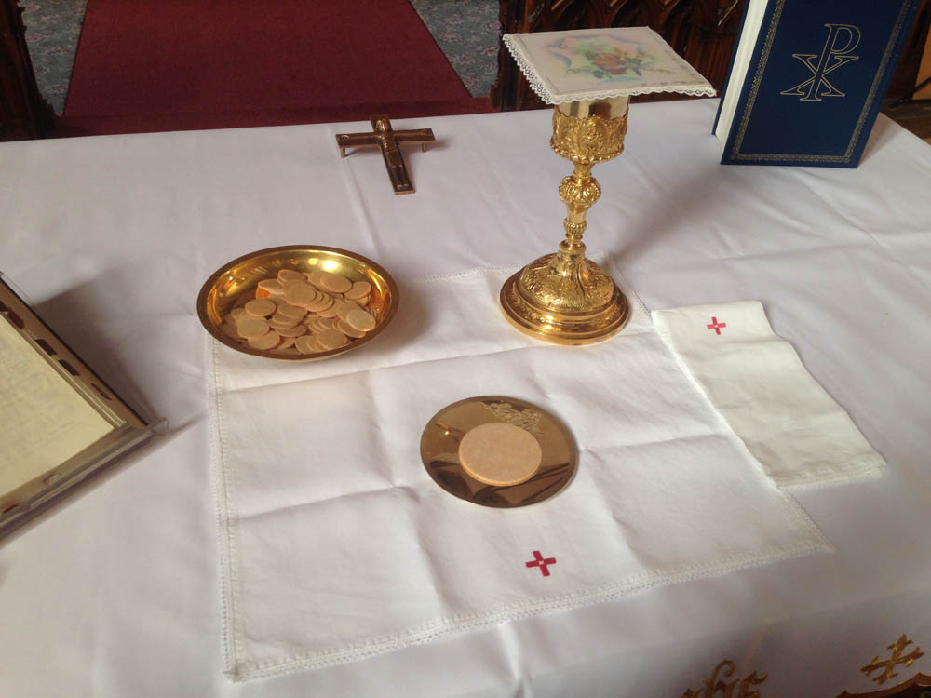
L’acolytat
Préparation des dons :
Le célébrant met le vin dans le calice puis y ajoute une goutte d’eau avant de disposer le calice sur l’autel. Les burettes sont ramenées à la crédence.

Slide 40
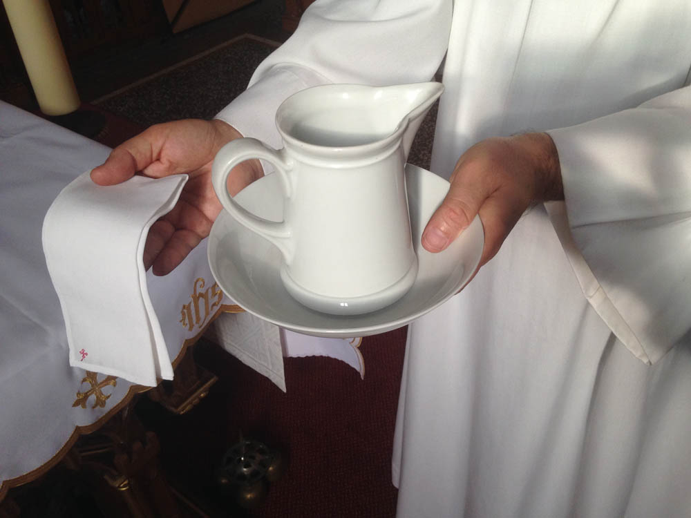
L’acolytat
Lavement des mains :
Après la préparation des dons, l’acolyte se présent au célébrant avec l’aiguière, le bassin et le manuterge.
Après le lavement des mains, l’aiguière, le bassin et le manuterge sont ramenés à la crédence.

Slide 41
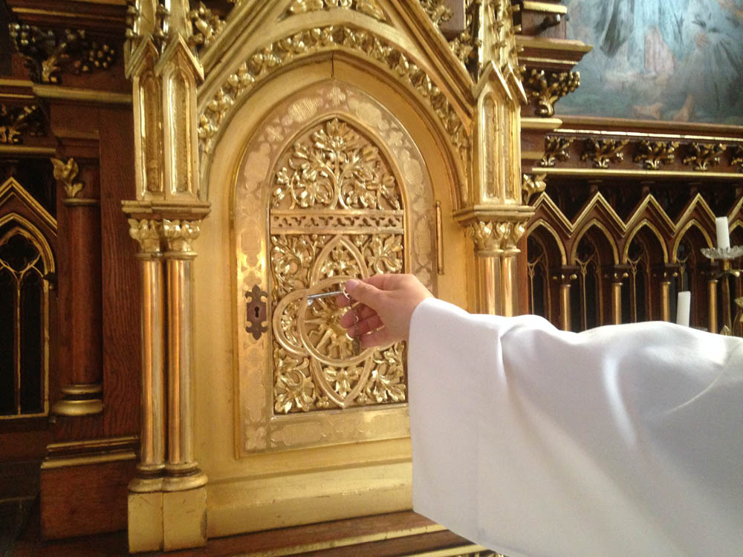
L’acolytat
Retrait des hosties consacrés :
Après l’échange de la paix, si nécessaire, l’acolyte va au tabernacle. A l’ouverture de la deuxième porte, en présence d’hosties consacrées, il fait une génuflexion.

Slide 42
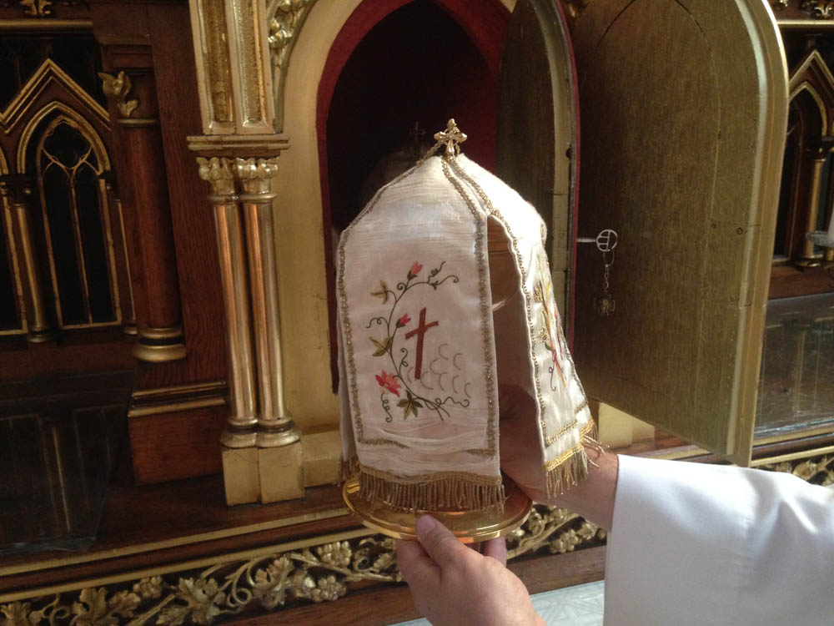
L’acolytat
Retrait des hosties consacrés :
Les ciboires sont sorties du tabernacle.

Slide 43
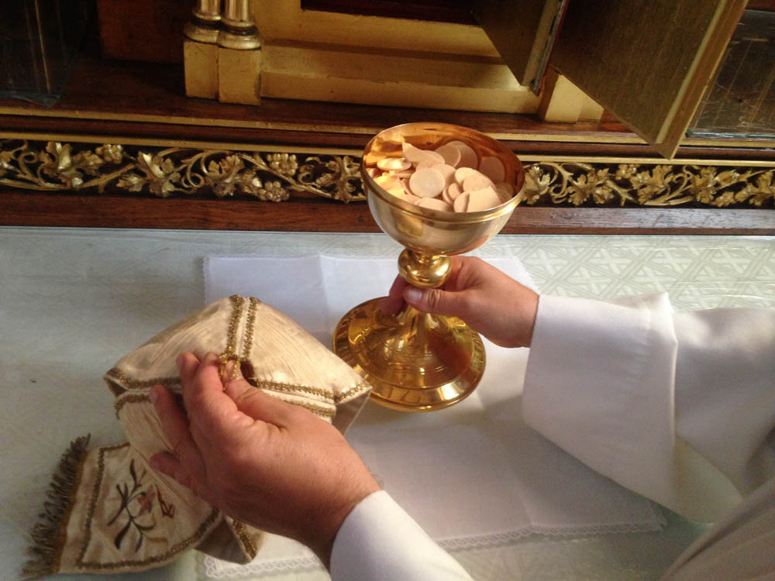
L’acolytat
Retrait des hosties consacrés :
Les couvercles sont retirés avec les voiles. Les ciboires sont apportés à l’autel.

Slide 44
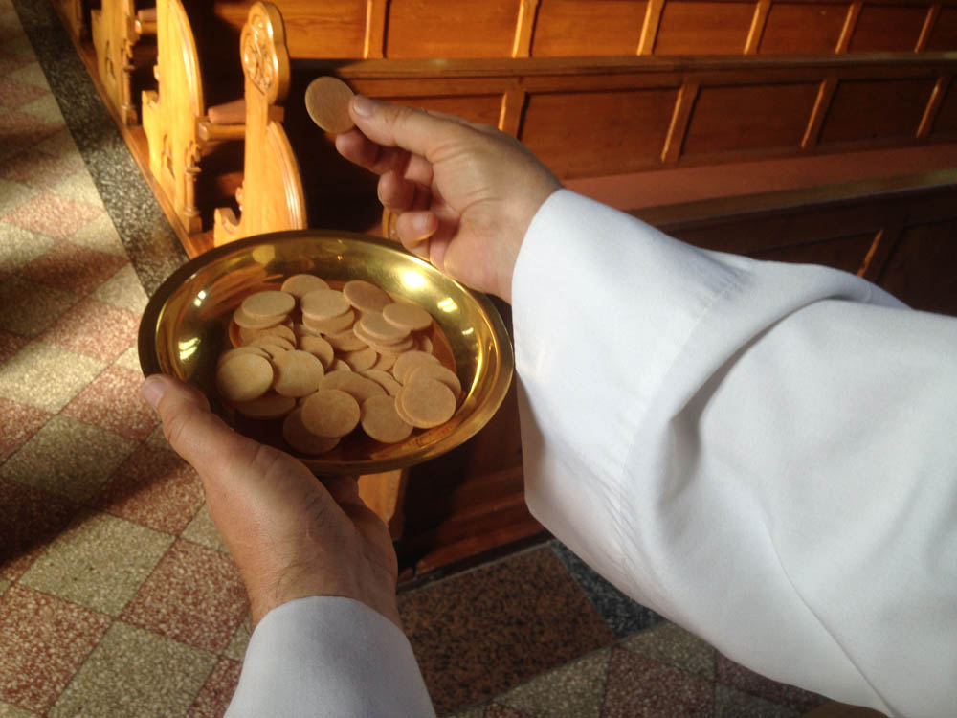
L’acolytat
Communion :
Le célébrant confie à l’acolyte un ciboire (ou la coupe) pour porter la communion à l’assemblée.

Slide 45
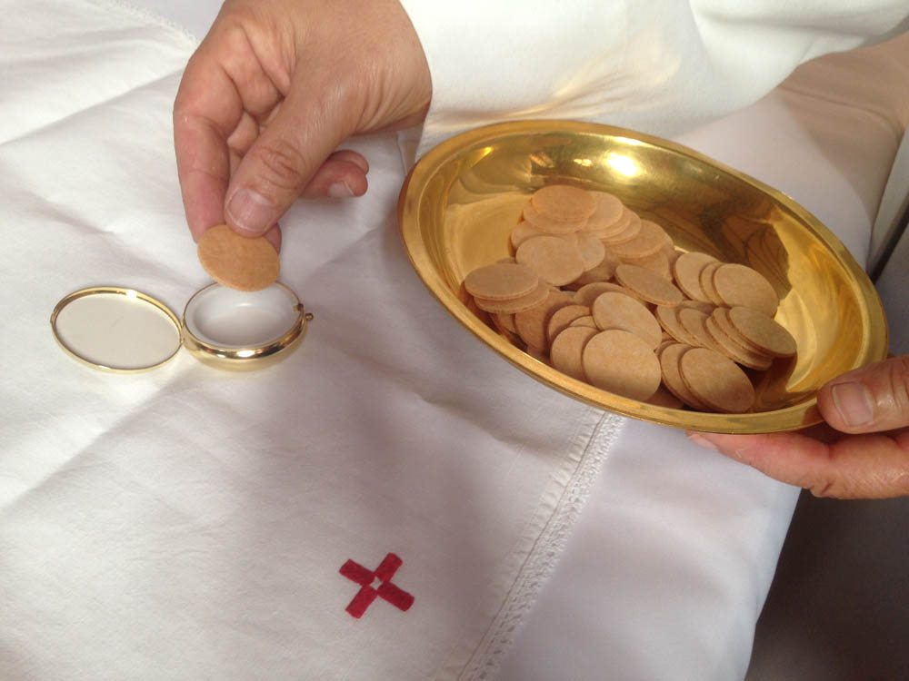
L’acolytat
Communion :
Pour la communion des malades et des personnes âgées absentes une custode contenant une hostie est préparée sur l’autel par l’acolyte.

Slide 46
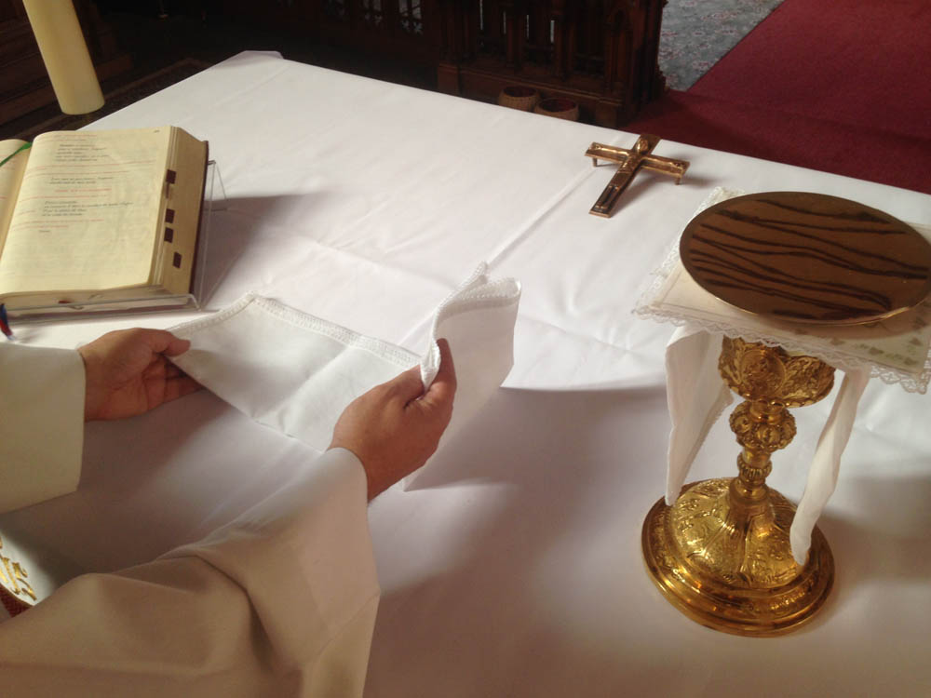
L’acolytat
Rangement de l’autel :
Après la communion, l’acolyte procède au rangement du corporal en le repliant sur lui-même, et ramène les objets liturgiques sur la crédence.

Slide 47
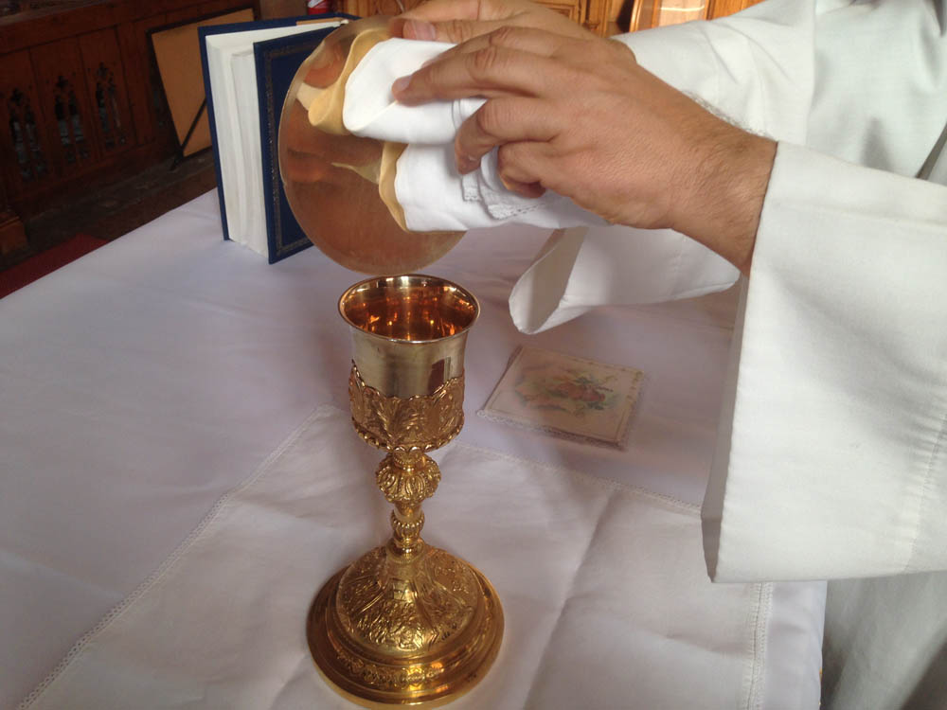
L’acolytat
Purification:
A la crédence, l’acolytat procède à la purification de la patène à l’aide du purificatoire.

Slide 48
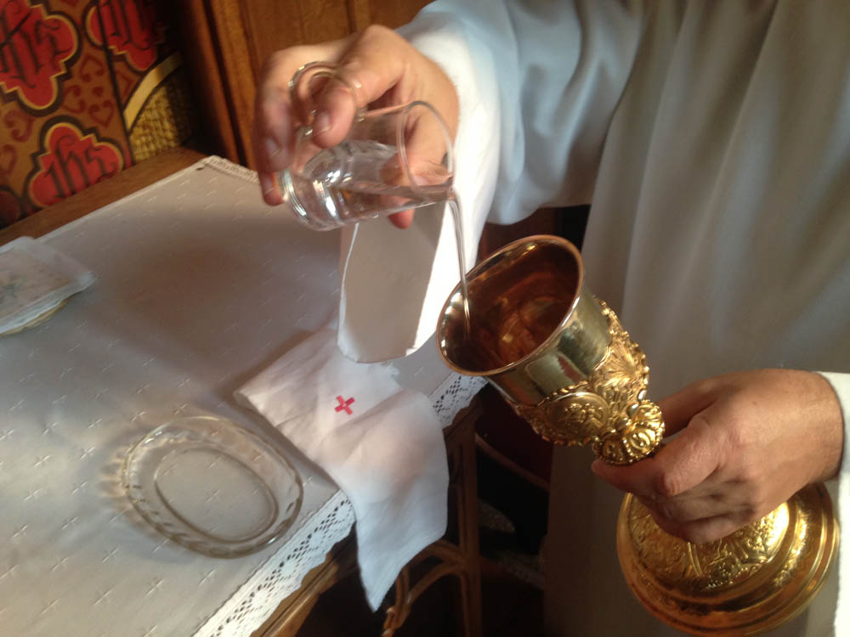
L’acolytat
Purification :
Puis après avoir fini de boire le sang du Christ, l’acolytat purifie la calice au moyen de la burette d’eau.

Slide 49
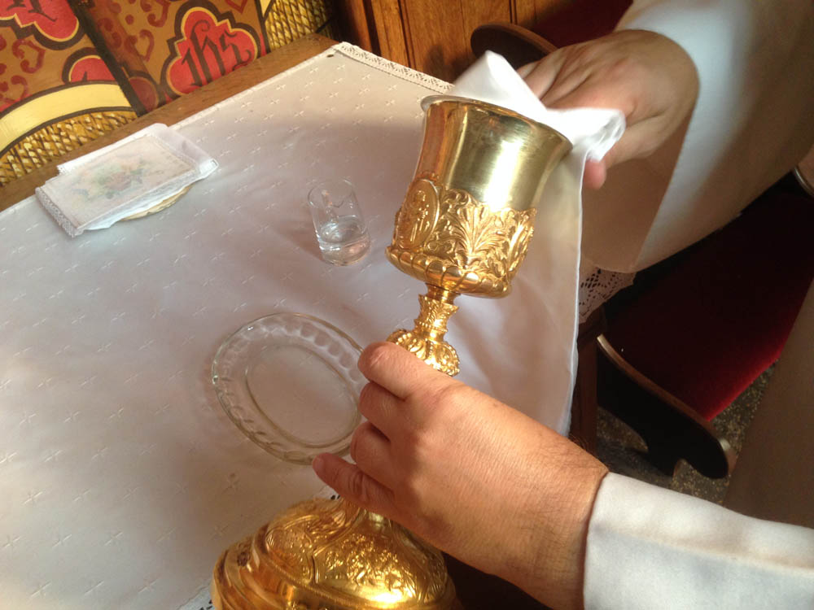
L’acolytat
Purification :
Après avoir consommé, l’acolyte procède à la purification du calice avec le purificatoire.

Slide 50
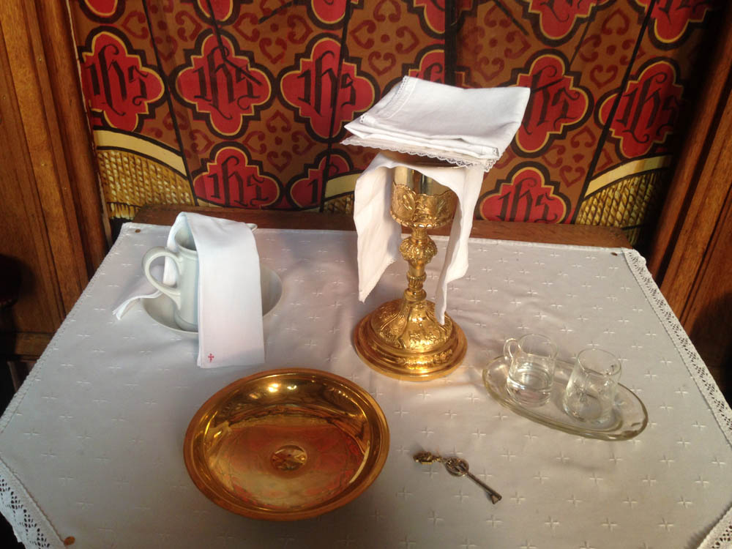
L’acolytat
Fin de service d’autel :
Après la purification du calice, les objets liturgiques sont laissés sur la crédence.

Slide 51
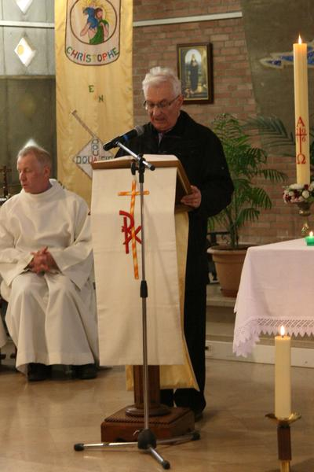
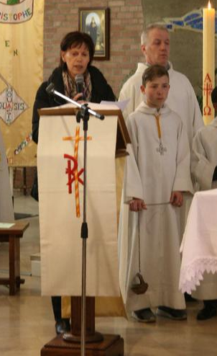
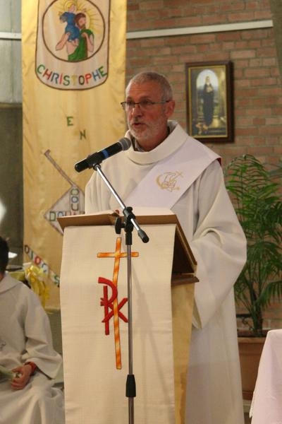
Temps d’action de grâce
Prière après la communion (ou durant la prière universelle) sous forme d’action de grâce
Rédigées et lues par le groupe d’accompagnement, elles peuvent être introduites par le diacre référent.

Slide 52
Diaconat Permanent
Et après :
Dans le cadre du diaconat permanent, après la célébration des institutions au lectorat et acolytat, l’aube n’est pas forcement vocation à être reportée avant l’ordination.
Aussi, durant les 6 mois précédant l’ordination, les services liturgiques du lectorat et acolytat pourront se faire sans aube.

Slide 53
Diaconat Permanent
Le ministère laïc
du lectorat et l’acolytat :
Au service de la Parole de Dieu, de la liturgie et de l’autel.
Merci de votre attention !

